Slide 1
Жумакадыров Байэл

Slide 2
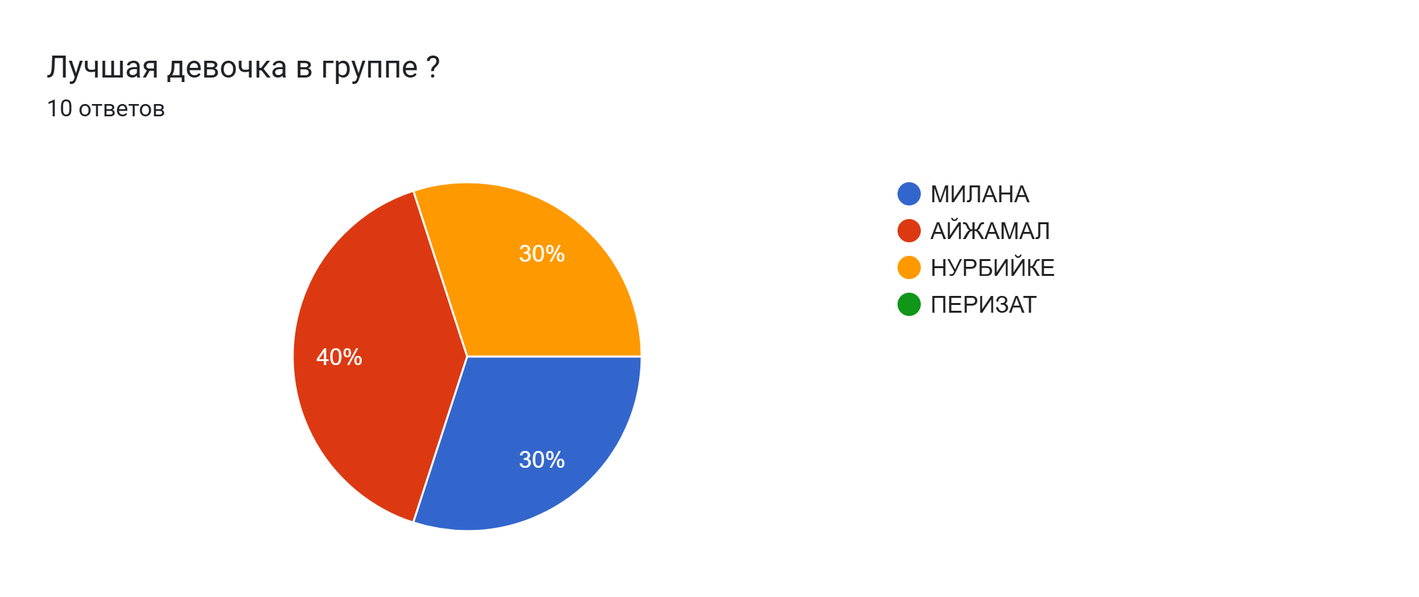

Slide 3
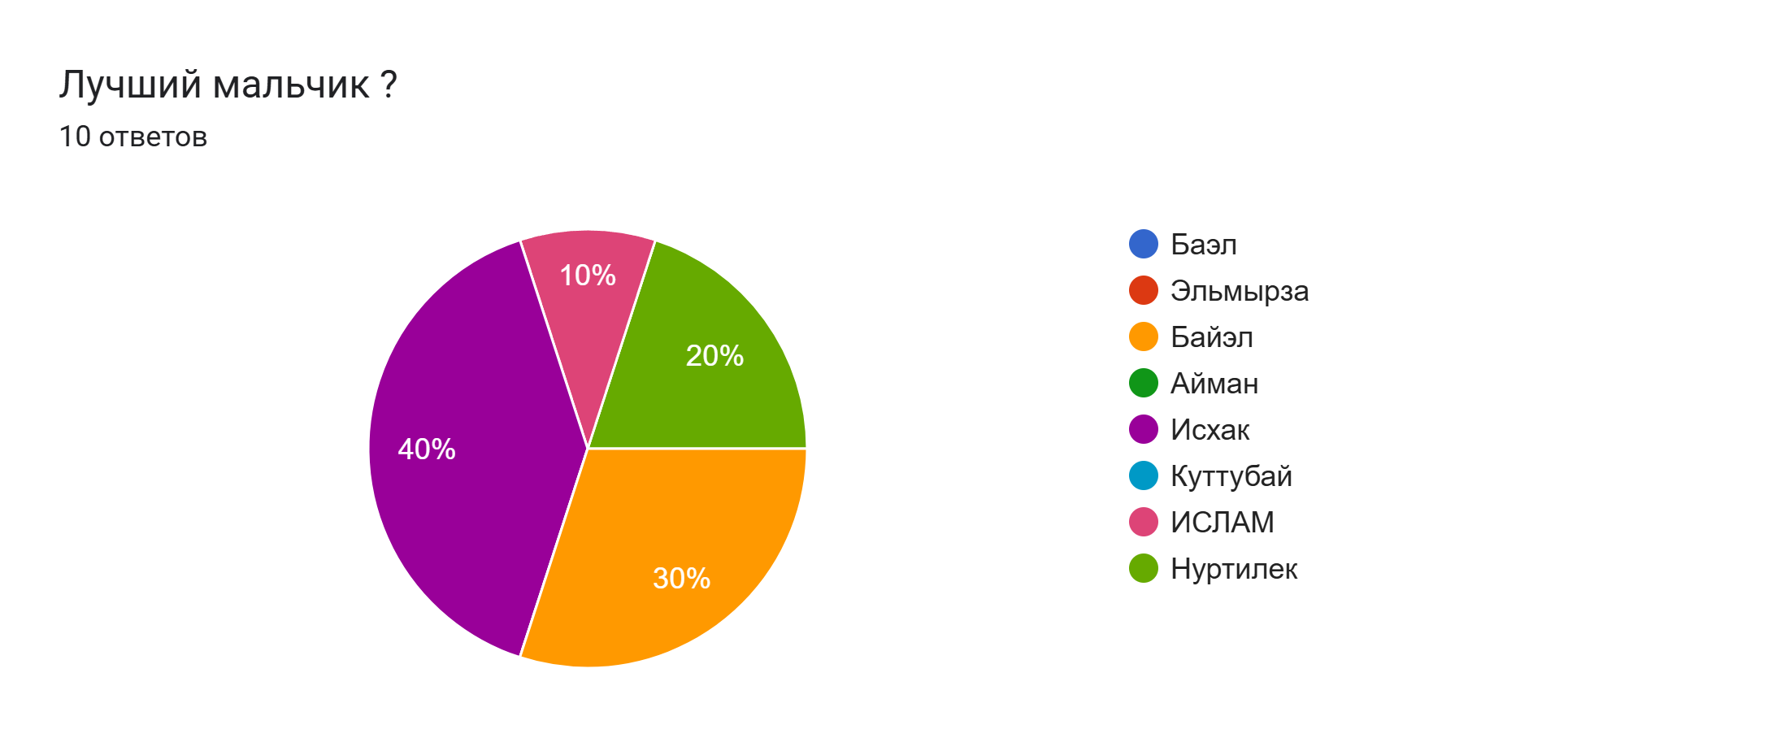

Slide 4
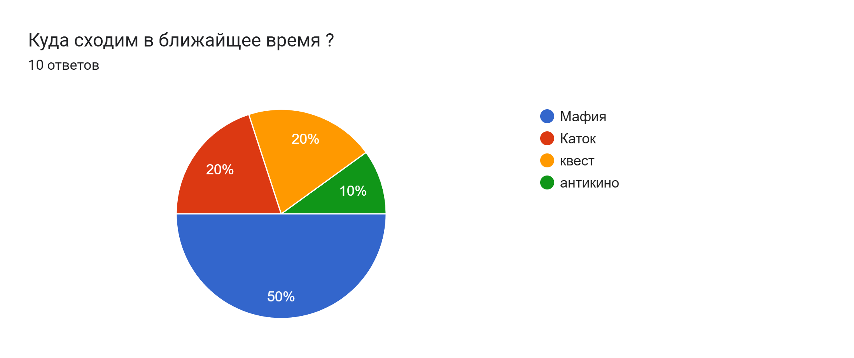

Slide 5
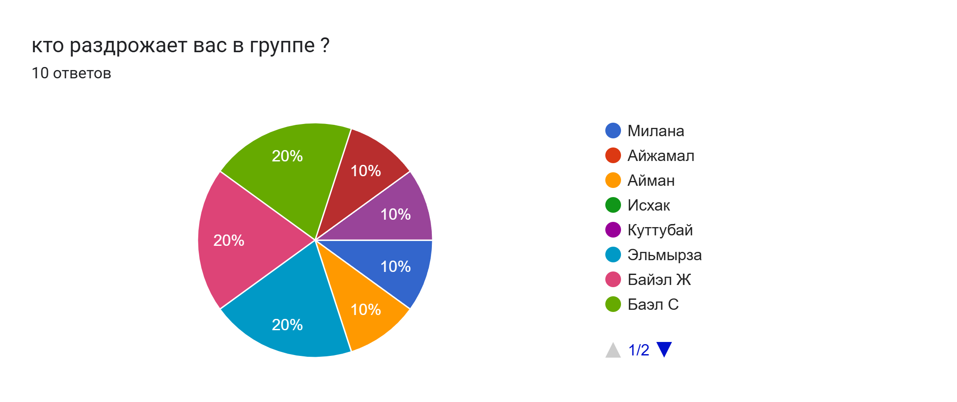

Slide 6
ваш любимый одногрупник ?
я
Люди такие пешки
Ислам
Ты потом это сольешь
:)
Байэл
Нурти
No-one
Исхак

Slide 7
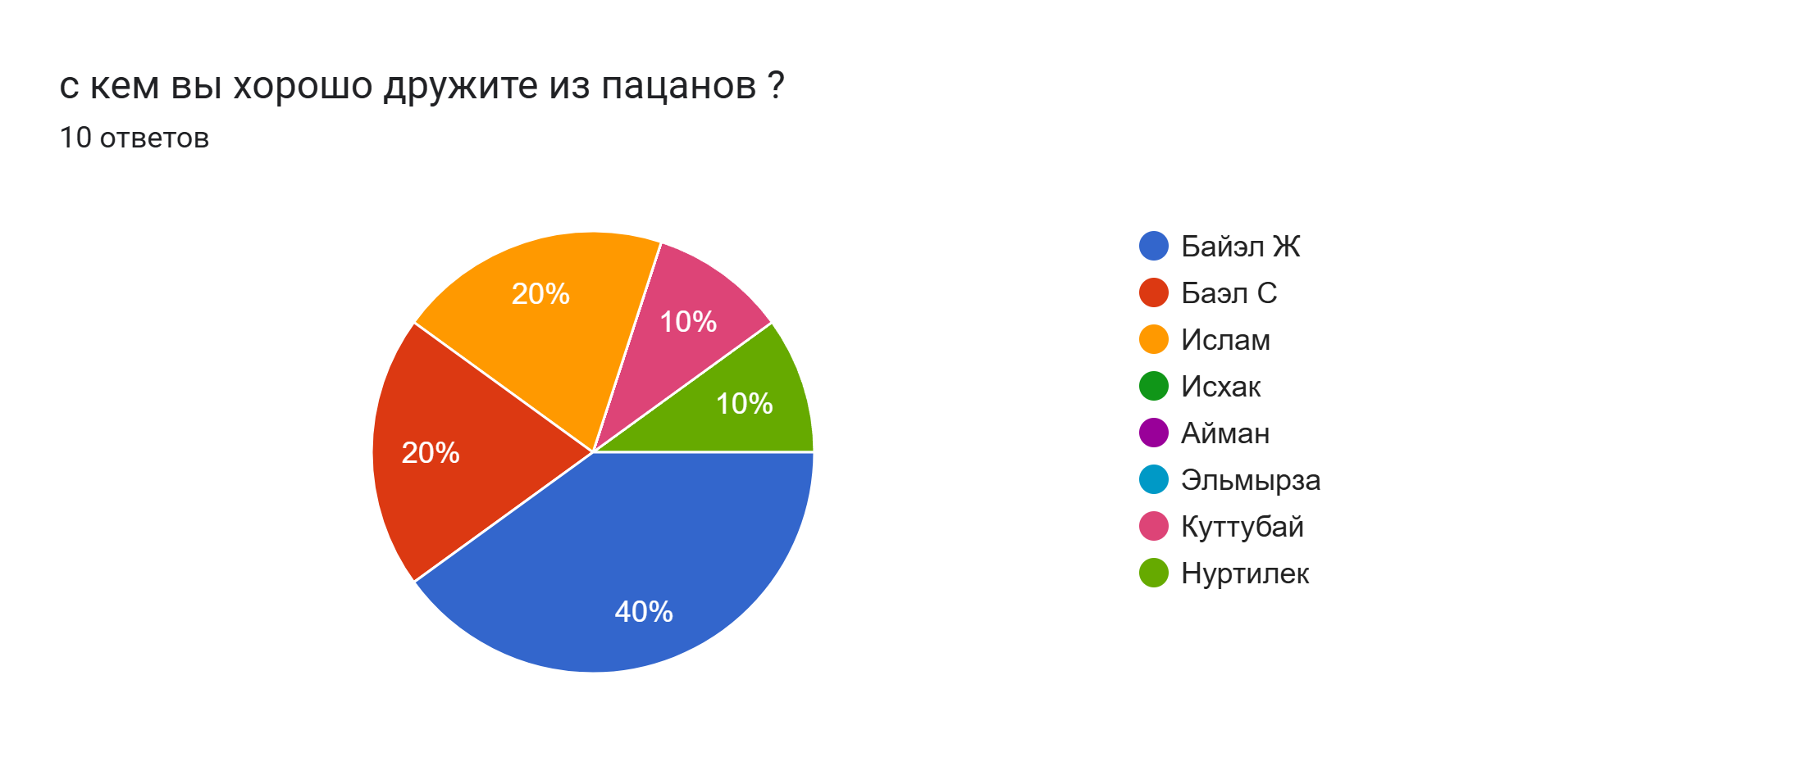

Slide 8
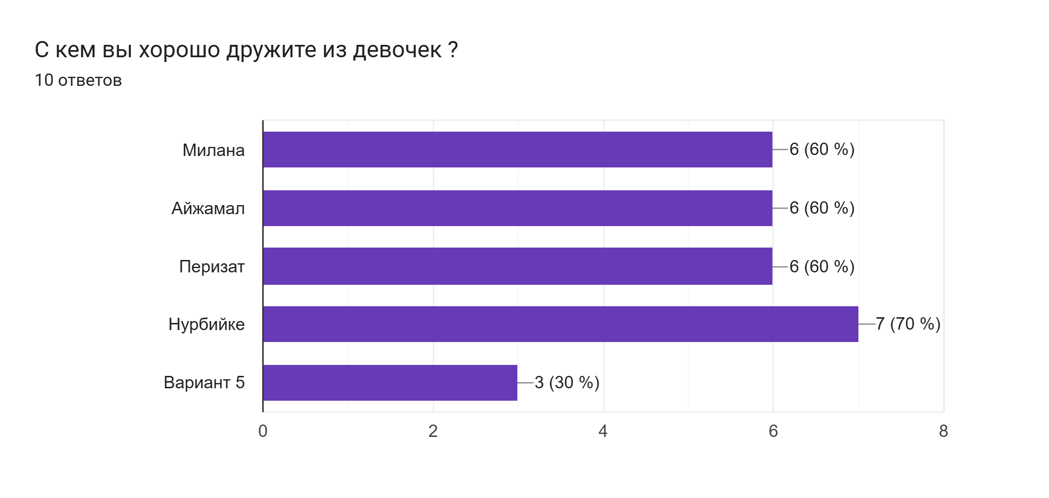

Slide 9
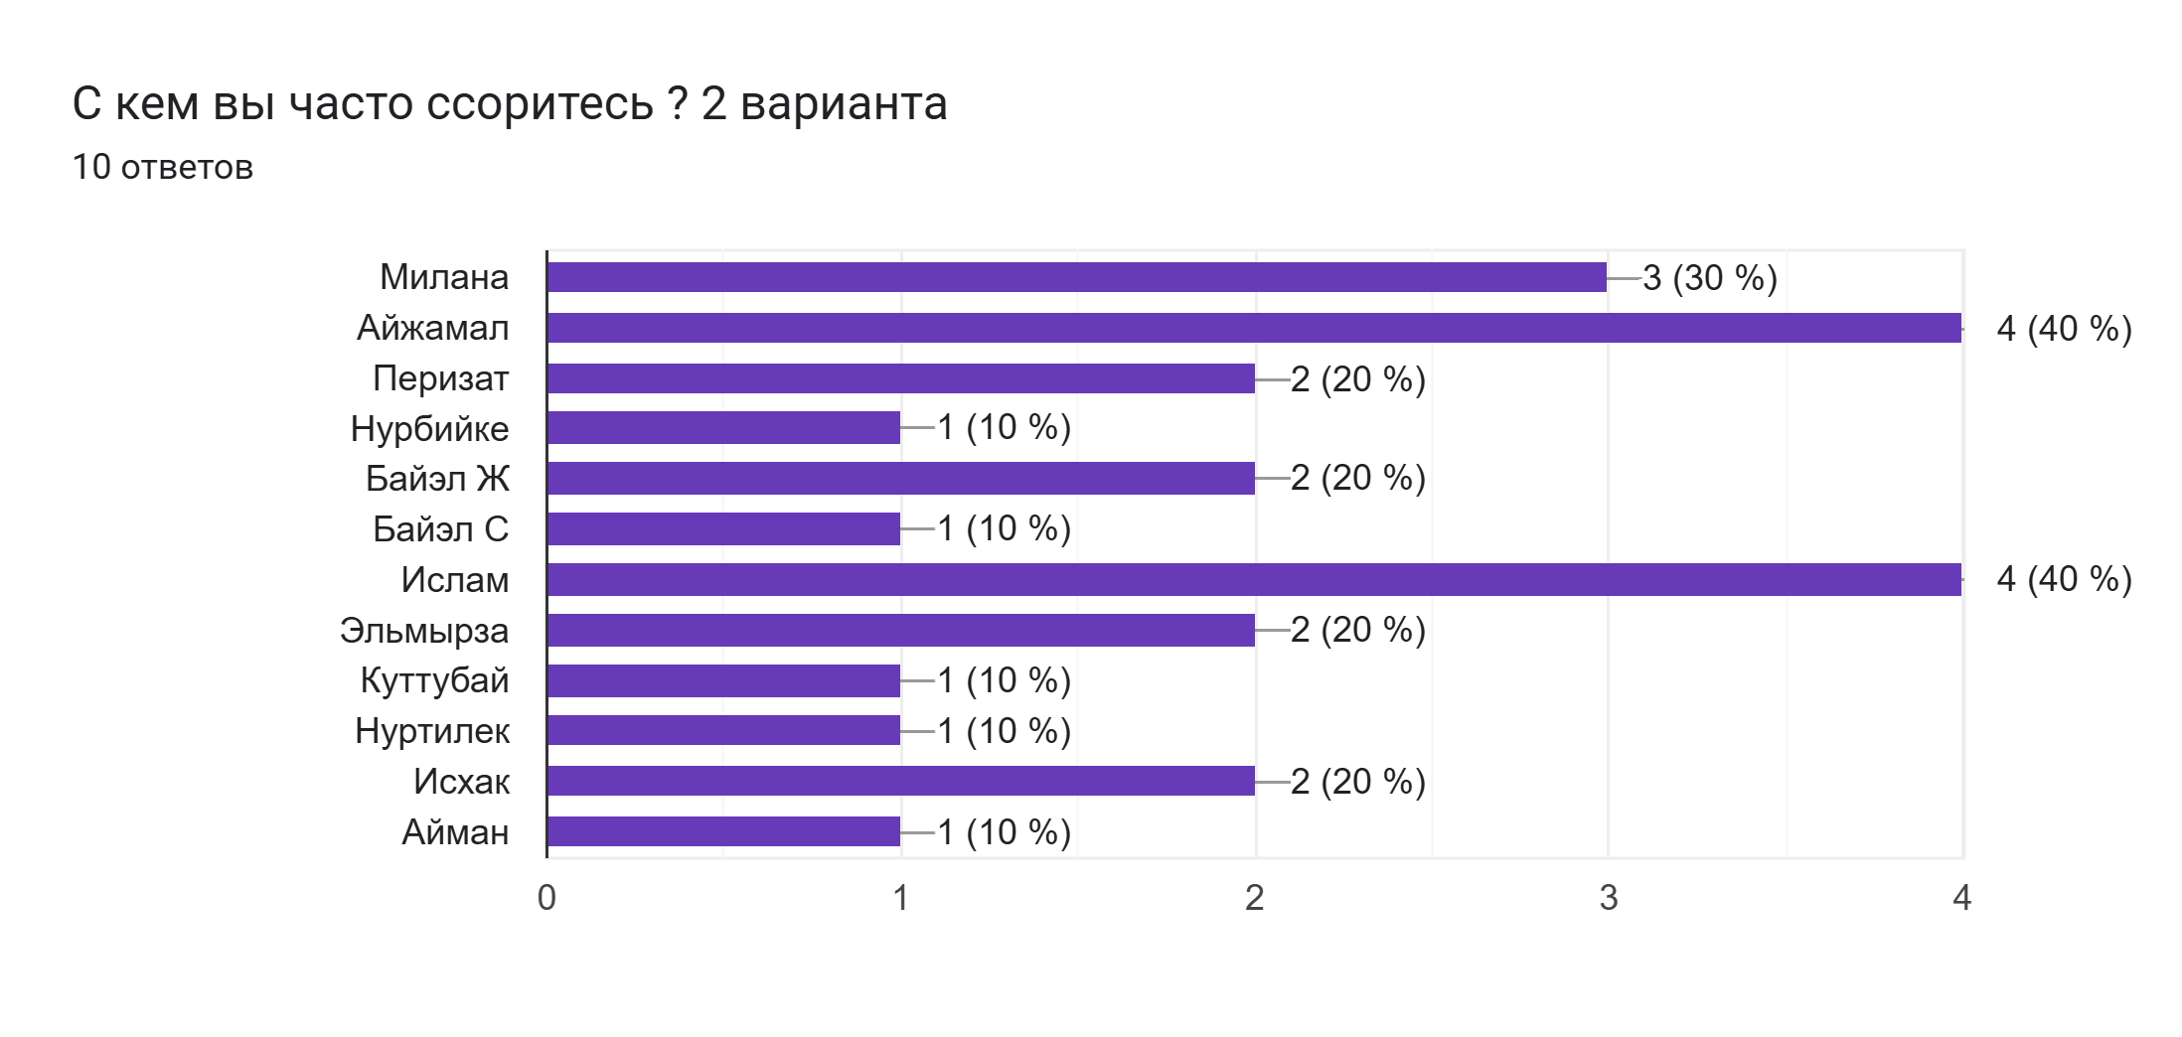

Slide 10
Что нравится в вашем одногрупнике ? и кто это ?
Малявка Милашка Перизат
Я
Все
:)
Доброта , кто то
Харизма, ты
Nothing and no-one

